Slide 1
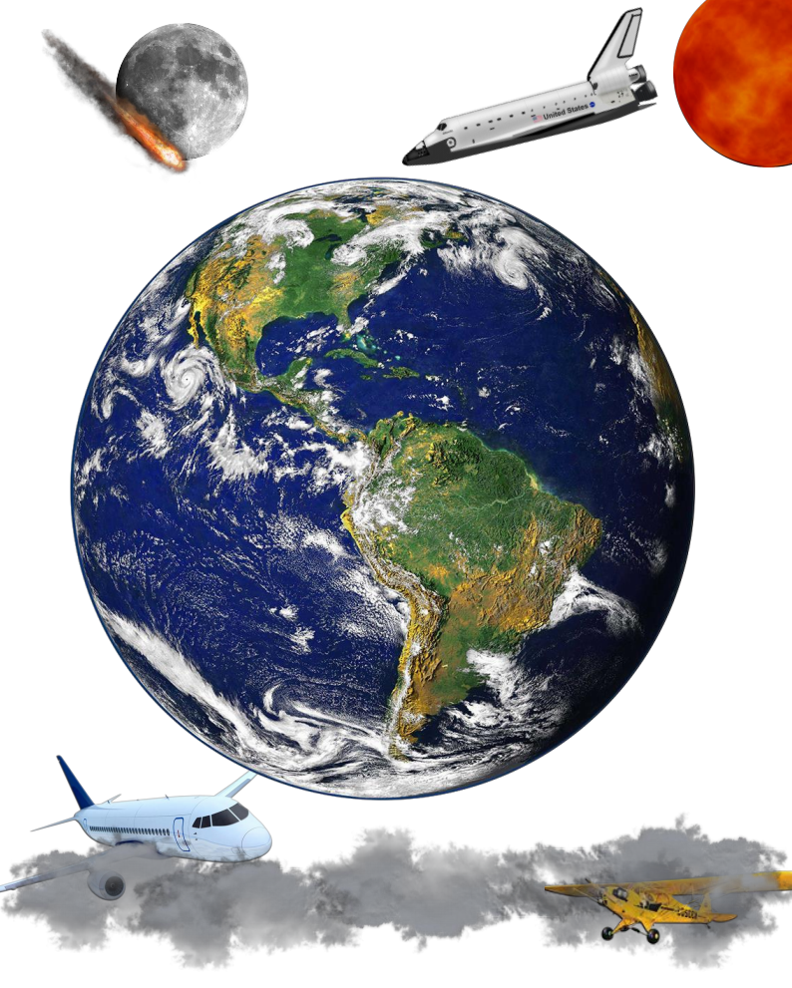







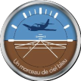



MANUEL
DU
BREVET D’INITIATION
AERONAUTIQUE
©CIRAS TOULOUSE - 2018

Slide 2
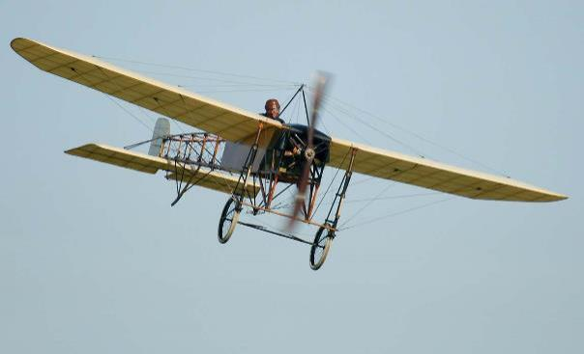
BREVET D’INITIATION AERONAUTIQUE
Chapitre 5 :
HISTOIRE ET CULTURE DE L’AERONAUTIQUE ET DU
SPATIAL.
Contenu du chapitre :
I. Du mythe à la réalité
II. Le choix du ‘plus léger que l’air’
III. Les temps héroïques (1890-1913)
IV. La Première Guerre Mondiale (1914-1918)
V. L’Entre Deux-Guerres (1919-1939)
VI. La Deuxième Guerre Mondiale (1939-1945)
VII. L’Aviation de 1945 à nos jours
VIII. La Conquête de l’Espace
178

Slide 3
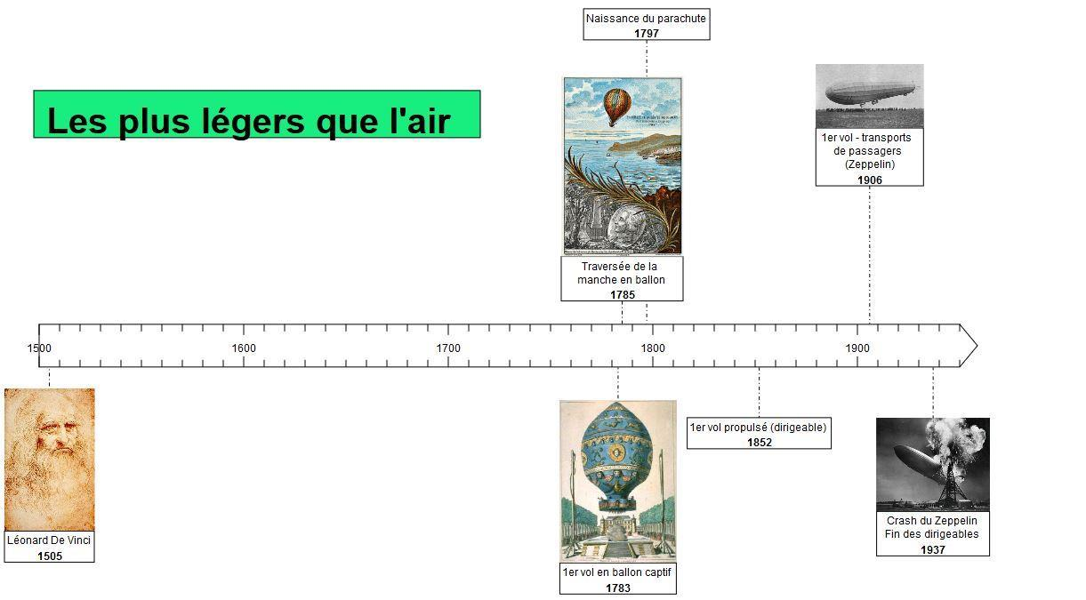
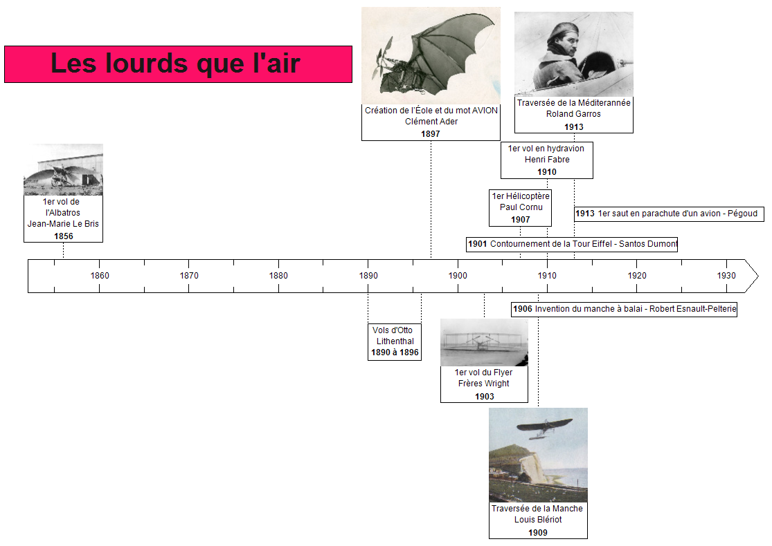

BREVET D’INITIATION AERONAUTIQUE
INTRODUCTION : Frises historiques
179

Slide 4
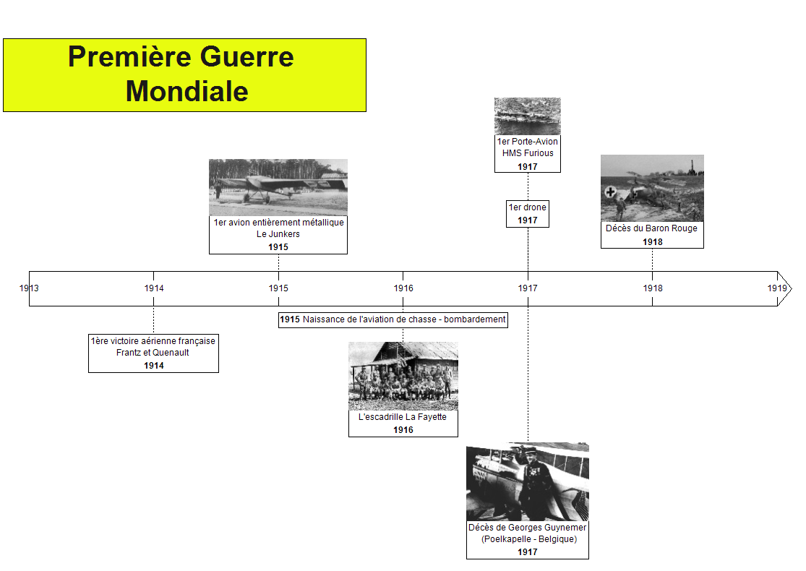
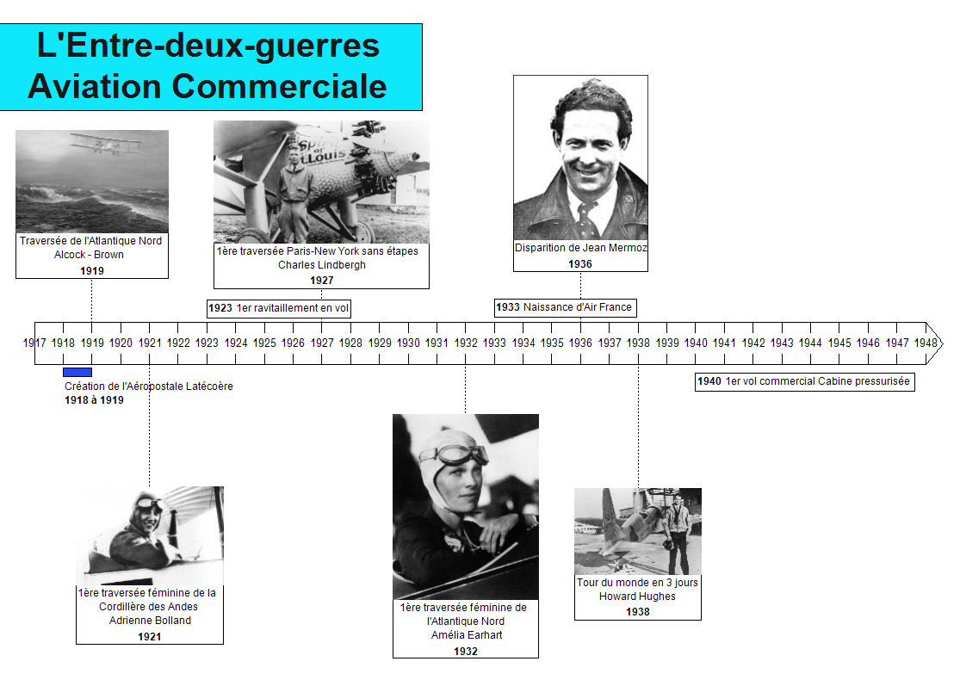
BREVET D’INITIATION AERONAUTIQUE
180

Slide 5
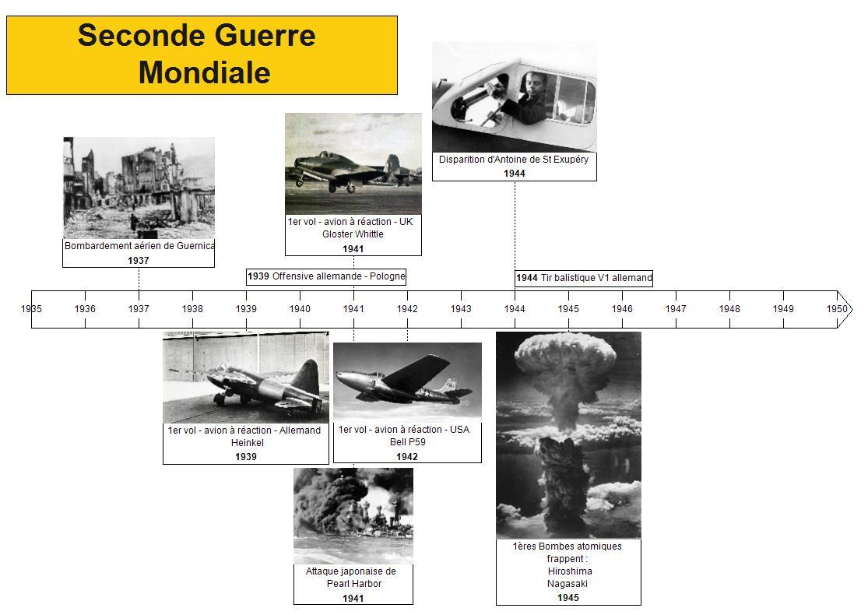
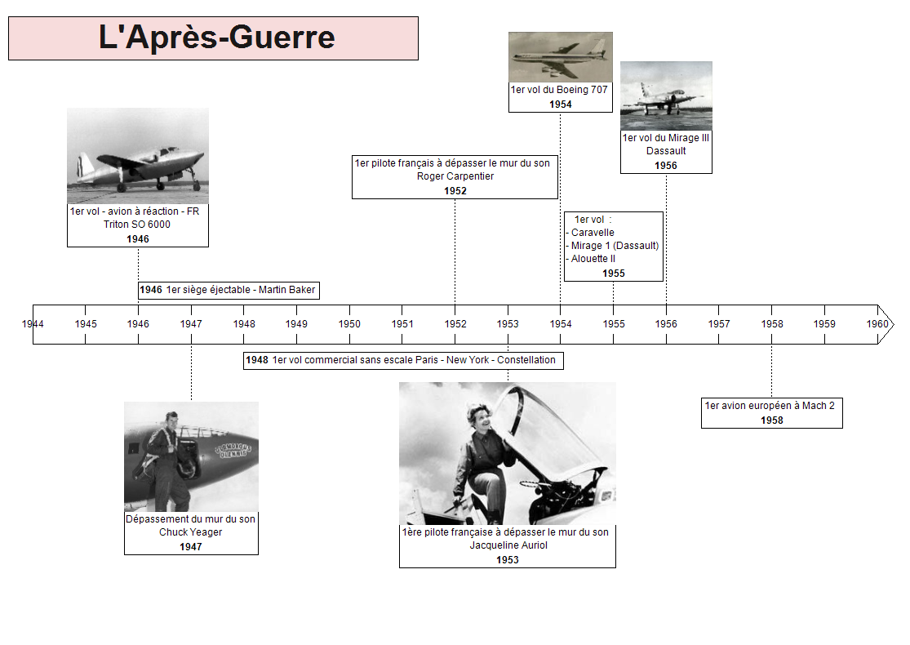
BREVET D’INITIATION AERONAUTIQUE
181

Slide 6
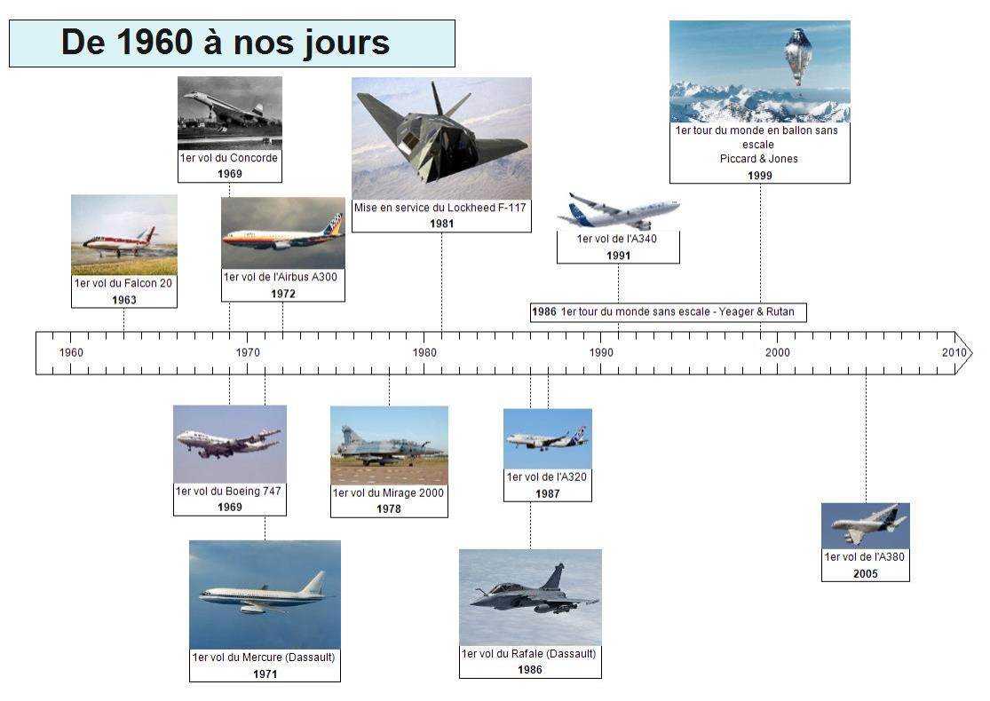
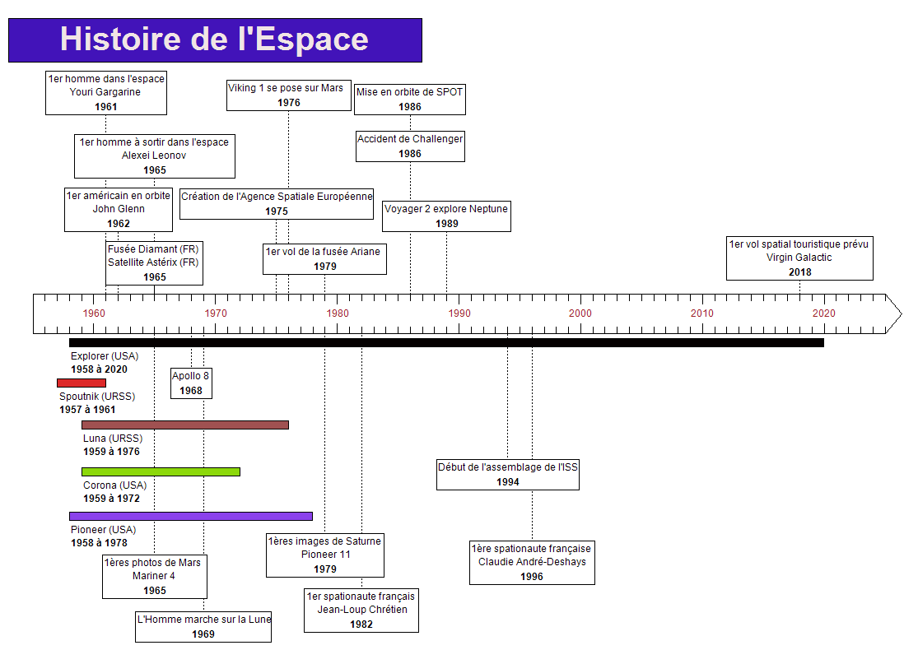
BREVET D’INITIATION AERONAUTIQUE
182

Slide 7
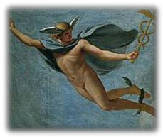
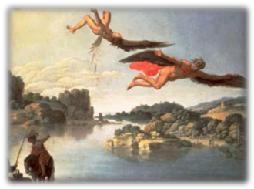
BREVET D’INITIATION AERONAUTIQUE
I. Du Mythe à la réalité
L’idée de naviguer ou de s’élever dans les airs est aussi ancienne que l’humanité.
Les dieux messagers des mythologies antiques comme Mercure pour les Romains
(ou Hermès pour les Grecs) sont représentés avec des ailes.
La légende la plus connue est celle de Dédale et d’Icare.
Pour s’enfuir du labyrinthe où ils sont enfermés, Dédale a l’idée de fabriquer des
ailes imitant celle des oiseaux, confectionnées avec de la cire et des plumes.
Une fois celles-ci confectionnées, Dédale met en garde son fils en lui interdisant de
s’approcher trop près du soleil ainsi que de voler au-dessus de l’eau car ceci était
trop dangereux.
Malheureusement, Icare oublie cet interdit : Il prend trop d’altitude ce qui fait
fondre la cire de « ses ailes ». Il meurt précipité dans la mer.
183

Slide 8
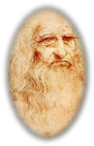
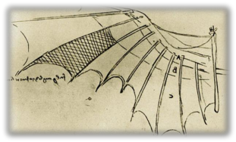
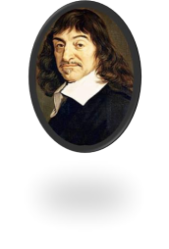
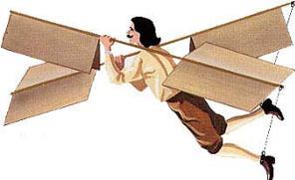
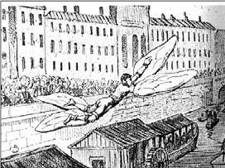
BREVET D’INITIATION AERONAUTIQUE
Les années 1500 : Apparition des premières études sur le vol des oiseaux.
Léonard de Vinci conçoit, dessine des machines volantes, proche de l’avion, de
l’hélicoptère et du parachute et l’hélice.
Pourtant il ne fera aucune tentative pour les réaliser.
Les années 1600 : Le philosophe Descartes ne croit pas que
l’homme puisse voler par ses propres moyens. Il pense que
l’homme manque de force et ne dispose pas de moyens assez
puissants pour s’élever dans les airs.
Mais de nombreux téméraires vont tenter leur chance …
184

Slide 9

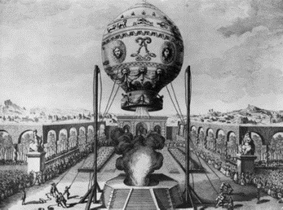
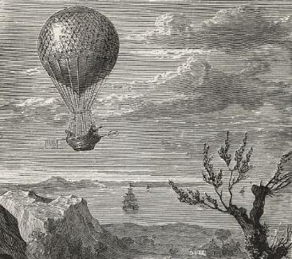
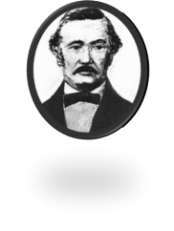
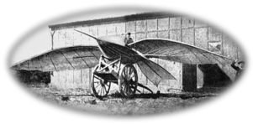
BREVET D’INITIATION AERONAUTIQUE
Le 19 Septembre 1783 : Les frères Montgolfier font
la démonstration que l’on peut s’élever dans les airs
avec le premier ballon captif à Air chaud.
En 1783 : Pilâtre de Rozier et le Marquis
d’Arlandes réalisent le premier vol libre en ballon.
C’est aussi l’année du premier vol d’un ballon à hydrogène qui dure plus de 2h à
3000 mètres d’altitude.
En 1785 : Blanchard à bord de son ballon, réalise la Traversée
de la manche.
Dans les années 1700 : Les chercheurs s’orientent dans deux
directions qui vont progressivement se combattre …
• Les partisans des
que l’air qui sentent bien que leur
s’élever dans les airs est réalisable …
plus légers
rêve de
• Les partisans des
que l’air qui veulent voler comme les oiseaux
… Mais malheureusement, ils ne trouveront pas de sitôt le moteur dont ils
ont besoin pour mener à bien leurs projets.
plus
lourds
En Décembre 1856 : Apparition du premier signe que l’on
peut faire voler un « plus lourd que l’air ». En effet, en Bretagne,
sur la plage de Saint Anne-la-palud, Jean Marie Le Bris va
réussir à faire s’élever son planeur l’Albatros.
Sa machine décolle, posée
sur une charrette, face au
vent et tirée par un cheval.
Il invente alors le contrôle du
vol
en
agissant
sur
l’incidence des ailes.
185

Slide 10
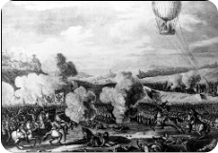


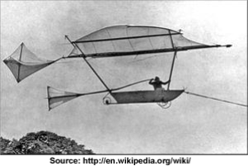
BREVET D’INITIATION AERONAUTIQUE
II.
Le Choix du ‘plus léger que l’air’
En 1783 : Début de l’aventure avec le ballon en papier et gonflé à l’air chaud.
Le 15 juin 1785 : Pilatre de Rozier se tue dans l’incendie de son ballon.
C’est la première catastrophe aérienne !
En 1794 : Le ballon est utilisé, à des fins
militaires, comme moyen d’observation lors de la
bataille contre les troupes anglo-hollandaises.
Les Ballons dirigeables
L’inconvénient principal du ballon est l’absence de moyen de pilotage.
Un ballon est entraîné par le vent et donc circule à la même vitesse et dans la
même direction que lui.
Au 19 siècle : le Baron anglais Cayley, conçoit un dirigeable propulsé par des
ème
moteurs à vapeur et muni d’un gouvernail de direction. Mais l’absence de moteur
plus léger et puissant freina l’évolution des dirigeables.
186

Slide 11
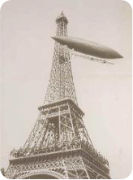

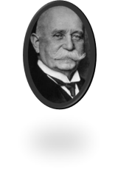
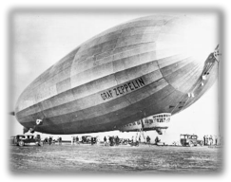

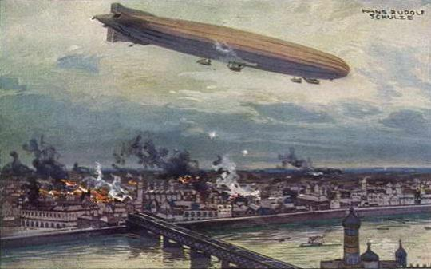
BREVET D’INITIATION AERONAUTIQUE
En 1884 : Vol du dirigeable « La France » de Charles Renard.
Il est actionné par un moteur électrique qui entraine une hélice placée à l’avant de
l’appareil.
En 1898 : Santos-Dumont adapte un moteur à essence sur un
dirigeable.
En 1901 : Il contourne la Tour Eiffel avec son Santos Dumont VI !
En 1906 : l’Allemagne développe des dirigeables de grandes
tailles grâce au Baron Von Zeppelin.
Ces Graf-Zeppelin, longs de 236 m, sont
constitués de cinq ballons enfermés dans une
carcasse en aluminium, recouverte de toiles et actionnée par
cinq
moteurs
de
530
CV. Ceux-ci
pouvaient
emporter24
passagers dans un confort digne des grands bateaux
croisières à travers le monde.
de
Lors
de
Zeppelin
la
le
est utilisé par l’Allemagne pour
première
guerre
mondiale,
bombarder Londres.
187

Slide 12
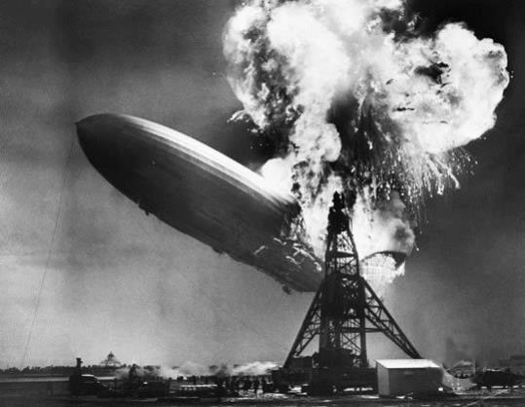
BREVET D’INITIATION AERONAUTIQUE
En 1910 : C’est la première traversée de la manche en dirigeable.
En 1930 : Le dirigeable Anglais R101 s’écrase tuant ses 48 passagers.
En 1937 : Nouvel incident encore dû à l’hydrogène et à l'électricité statique, qui
va provoquer dans le New Jersey devant les caméras :
La catastrophe du Zeppelin « Hindenburg ».
36 des 97 passagers à bord de l’appareil vont périr dans les flammes.
Cet accident spectaculaire et dramatique marquera la fin des vols de dirigeables
jusqu'à un redémarrage récent.
188

Slide 13
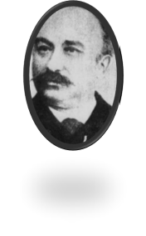
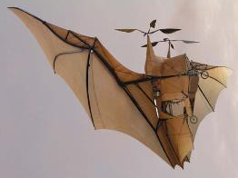
BREVET D’INITIATION AERONAUTIQUE
III. Les Temps Héroïques (1890-1913)
Les premiers vols
Avec les ballons, l’idée que pour évoluer dans l’air il fallait être « plus léger
que celui-ci », retarda la progression des travaux sur le « plus lourd que l’air ».
Même si Jean-Marie Le Bris réussi à faire décoller son planeur, le manque de
moteurs adaptés (moteurs à vapeur très lourd et de faible puissance) ne permet
pas de développer une machine capable de décoller et se poser.
En 1890 : L’’Aéroplane entre dans l’histoire de l’aviation avec le
décollage sur 50 m de l’Eole de Clément Ader.
Entre 1890-1896 : Otto Lilienthal réalise plus de 2000 vols avec ses planeurs.
En 1897 : Clément ADER réalise une évolution de l’Eole équipée de deux moteurs,
et celle-ci va s’élever sur 200 m.
Son appareil porte le nom d’A.V.I.O.N (N°3)
Avion = Appareil Volant Imitant un Oiseau Naturel
L’avion est né et, avec lui, va pouvoir commencer le développement de
l’Aviation.
189

Slide 14
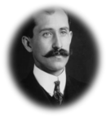
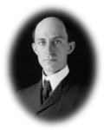
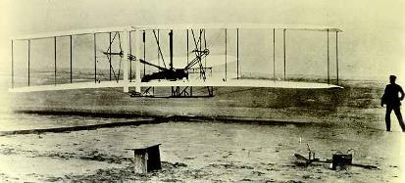
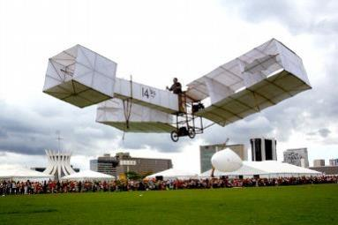
BREVET D’INITIATION AERONAUTIQUE
De 1898 à 1903 : L’ingénieur français Octave Chanute va développer des
planeurs.
Sa route va croiser aux Etats-Unis celle de deux frères, fabricants de bicyclettes :
Orwille et Wilbur Wright.
En 1903 : Flyer (la machine volante) des frères Wright, réalise son premier vol.
Elle est équipée d’un moteur de 12 CV.
En 1904 : les frères Wright réalisent le premier vol en circuit fermé.
En 1906 : Santos Dumont avec son avion « 14 BIS », muni d’un train
d’atterrissage (deux roues de bicyclette), réalise un vol de 220m à 5m au-dessus
du sol.
190

Slide 15
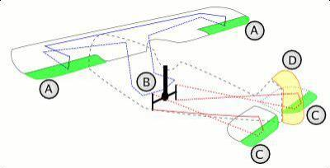
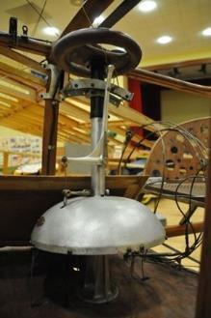
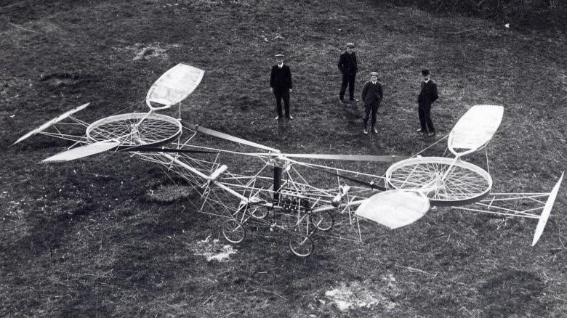
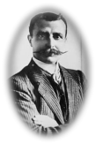
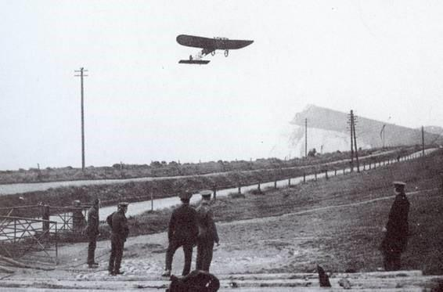
BREVET D’INITIATION AERONAUTIQUE
En 1906 : le français Robert Esnault-Pelterie invente le « manche à balai » qui
commande les ailerons et les gouvernes de profondeur. Louis Blériot invente un
dispositif similaire surnommé « la cloche ».
Pas d'image connue côté Esnault-Peleterie
La cloche de Blériot
En 1907 : Paul Cornu réalise le premier hélicoptère.
En 1908 : Henri Farman, sur un avion de Gabriel Voisin, réalise le premier
kilomètre en circuit fermé.
C’est aussi Farman qui réalise la même année, le premier vol avec un passager.
En 1909 : Louis Blériot, avec son Blériot XI, un monoplan de sa
fabrication, réalise la traversée de la manche.
191

Slide 16
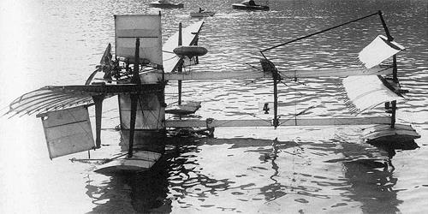
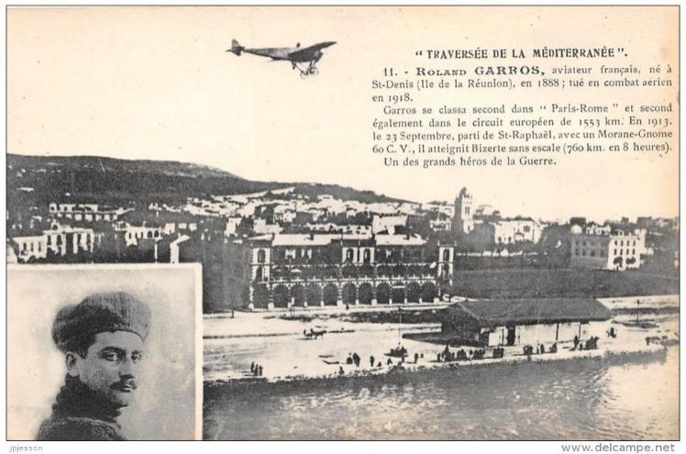
BREVET D’INITIATION AERONAUTIQUE
En 1910 : Henri Fabre fabrique le premier hydravion.
En 1913 : Roland Garros traverse la Méditerranée avec un Morane type H.
En 1913 : l’aviateur Pégoud, saute de son monoplan Blériot en parachute.
C’est le premier saut en parachute d’un avion.
192

Slide 17
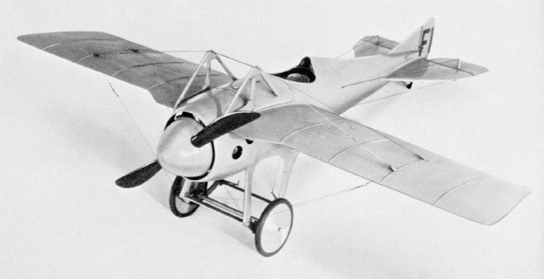
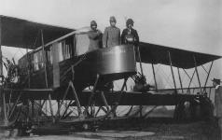
BREVET D’INITIATION AERONAUTIQUE
Toujours en 1913 : l'ingénieur Déperdussin permet d'atteindre les 200 Km/h
avec son avion très moderne (aile basse, aucun haubanage et un moteur de 160 cv).
Tandis qu’Igor Sikorsky, fabrique en Russie le premier quadrimoteur, le Bolchoï.
193

Slide 18
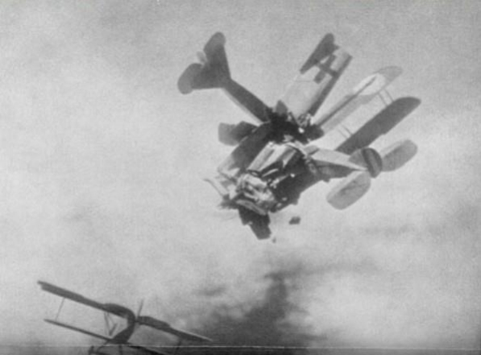
BREVET D’INITIATION AERONAUTIQUE
IV.
La Première Guerre Mondiale (1914-1918)
En 1914 : Début de la guerre, les avions militaires sont peu nombreux et servent
surtout à l’observation, la surveillance et pour le renseignement.
L’avion est un moyen, plus pratique que le ballon captif, pour voir de l’autre côté
de la colline.
De Février à Décembre 1916 : La bataille de Verdun fait rage pendant 10 mois
et les militaires commencent à voir les possibilités offertes par l’aviation.
« Balayez-moi le ciel ! Je suis aveugle ! ».
Et dès lors, l’aviation se procure une place importante dans le conflit (chasse,
bombardement) et dans tous ceux qui se dérouleront par la suite.
La construction d’avion s’intensifie alors en France :
En 1914 : 148 Avions
En 1918 : 3608 Avions
Ceux-ci auront alors des missions spécifiques
194

Slide 19
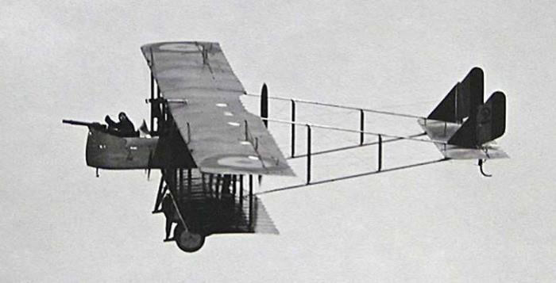
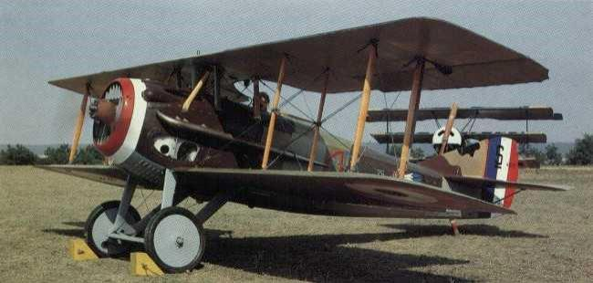
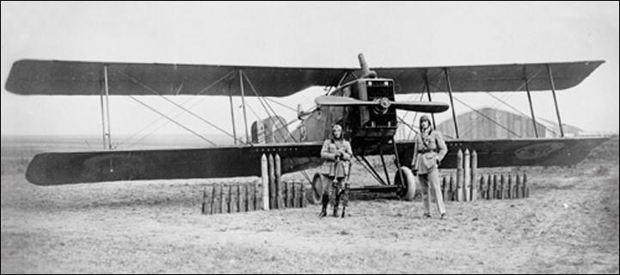
BREVET D’INITIATION AERONAUTIQUE
A. Les Farman et Caudron pour la « Reconnaissance »
Farman MF-11
B. Les
Morane, Neuport,
Fokker
(allemand)
et
Spad
pour
la
« Chasse »
Spad XIII
C. Les Voisin et Breguet pour le « Bombardement »
Breguet XIV
195

Slide 20
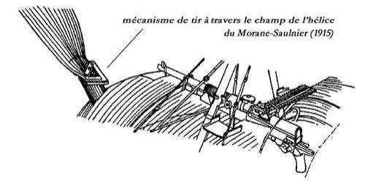
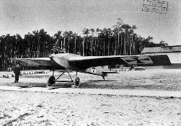

BREVET D’INITIATION AERONAUTIQUE
En 1914 : Le sergent Joseph Frantz et son mécanicien-mitrailleur, le caporal
Louis Quenault, à bord de leur biplan Voisin, croisent la route d’un Aviatik
allemand qu’ils parviennent à abattre, remportant ainsi la première victoire
aérienne de l’histoire.
(A l’époque on se tire dessus à la carabine).
En 1915 : Roland Garros réalise le premier tir avec une mitrailleuse à travers
l’hélice de son Morane (balles déviées).
En 1915 :
Le premier vol d’un avion
métallique, le Junkers J1 (allemand).
entièrement
En 1916 : Des pilotes volontaires américains se sont regroupés dans une nouvelle
escadrille baptisée « Lafayette » en souvenir de l’aide des Français pour
l’indépendance de ce pays.
196

Slide 21


BREVET D’INITIATION AERONAUTIQUE
En 1916 : Marcel Bloch (qui deviendra plus tard Marcel Dassault) conçoit la
meilleure hélice de l’époque (l’Eclair).
En 1917 : Un chasseur anglais décolle du pont de l’HMS Furious.
C’est le premier « porte-avion » de l’histoire.
En 1917 : L’armée française regroupe les meilleurs pilotes au sein d’une même
escadrille « Les cigognes ».
Ces pilotes d’élites sont appelés des « AS ».
197

Slide 22








BREVET D’INITIATION AERONAUTIQUE
Les AS de la Première Guerre Mondiale :
France
René Fonck
75 victoires
Georges
Guynemer
54 victoires
Charles
Nungesser
45 victoires
198

Slide 23



BREVET D’INITIATION AERONAUTIQUE
Allemagne
199

Slide 24


BREVET D’INITIATION AERONAUTIQUE
V. L’Entre Deux-Guerre (1919-1939)
Après la Première Guerre Mondiale, l’aviation, qui s’est bien développée, se
tourne vers de nouveaux défis.
C’est l’époque des Grands Raids, du développement des lignes aériennes pour
transporter le courrier puis les Hommes.
Les grands Raids :
En 1919 :
➢ Roget et Coli partent de Paris pour rejoindre Kenitra au Maroc.
➢ Alcock et Brown traversent l’Atlantique Nord de Terre Neuve à l’Irlande.
➢ Poulet part de paris pour rejoindre Rangoon.
En 1921 : Adrienne Bolland traverse la Cordillères des Andes avec son Caudron
G3.
200

Slide 25
BREVET D’INITIATION AERONAUTIQUE
Témoignage de cette jeune femme :
« J'ai volé pendant un certain temps, sans rien dans la tête que la peur. De plus,
j'avais horriblement froid. Mes moyens ne m'avaient pas permis de m'équiper
convenablement et je m'étais couverte tant bien que mal avec un pyjama, une
combinaison de coton et un matelas de vieux journaux. J'avais les doigts gelés,
malgré le papier-beurre dont j'avais essayé de les envelopper. Pas d'inhalateur, bien
sûr, et le col, avec sa statue du Christ, était à 4 080 mètres. Je devais passer vers
4 200. Je volais depuis près de trois heures. J'avais beau avoir pour neuf heures
d'essence, je n'en menais pas large. Tout à coup, sur ma droite, j'aperçois des cours
d'eau qui coulaient dans l'autre sens. Et tout de suite après, la plaine, avec une
grande ville presque droit devant moi. Santiago ? Ce n'était pas certain, mais des
villes de cette importance, il me semblait qu'il ne devait pas y en avoir des quantités
au Chili.
Le temps de me poser la question et j'étais dessus. On m'avait dit que l'aérodrome
était à 7 kilomètres de la ville. Je fais un virage à gauche et j'aperçois, sur le
terrain, des points qui brillaient sous le soleil. En m'approchant, j'ai compris: on
m'attendait avec la musique militaire...
Avec mes doigts raides, j'ai eu l'impression que je n'arriverais jamais à me poser
sans casse. Mais tout s'est passé on ne peut mieux. On avait étendu sur le terrain
trois drapeaux: celui d'Argentine (d'où je venais), celui du Chili et le drapeau
français. J'ai touché, hélice calée, au beau milieu de nos couleurs. Je ne l'avais pas
fait exprès, mais tout le monde a crié au miracle: «Quelle précision !». »
201

Slide 26



BREVET D’INITIATION AERONAUTIQUE
En 1923 : La Traversée du continent américain (4088 Km).
C’est aussi le premier ravitaillement en vol réussi.
En 1927 : Nungesser et Coli tentent la traversée de l’Atlantique Nord sans
escale à bord de leur biplan Levasseur. Ils disparaissent en mer.
202

Slide 27


BREVET D’INITIATION AERONAUTIQUE
Quelques jours plus tard, Charles Lindbergh relie New York à Paris avec :
Le « Spirit of St Louis »
En 1930 : Coste et Bellonte avec le Breguet 19 « Point d’interrogation »
traversent l’Atlantique Nord de Paris à New York.
203

Slide 28


BREVET D’INITIATION AERONAUTIQUE
En 1932 : Une femme réussie la traversée de l’Atlantique Nord à son tour.
C’est Amélia Earhart.
En 1938 : Howard Hugues fait le tour du monde en 3 jours 19 heures et 24 mn
aux commandes d’un Lockheed Electra.
204

Slide 29


BREVET D’INITIATION AERONAUTIQUE
L’aviation commerciale
1. Transport de courrier : l’Aéropostale
Au lendemain de la Première Guerre, la France a énormément d’avions dont elle
ne sait que faire.
Pierre Georges Latécoère a l’idée d’utiliser ces avions pour transporter le
courrier dans les colonies française.
Pierre Georges Latécoère
1883 1943
Pionnier de :
L’Aviation commerciale
Entrepreneur
Avec le pilote Lemaître, il réalise un vol de Toulouse à Rabat avec une escale à
Barcelone Alicante et Malaga.
Celui-ci porte au Maréchal Lyautey, qui le reçoit sur le champ d’aviation, le Journal
"Le Temps", arrivé le matin à Toulouse avec un bouquet de violettes.
La Ligne est alors née très rapidement, et va se
développer dans toute l’Afrique du Nord, Dakar puis
vers l’Argentine.
Des pilotes aventuriers vont écrire sa légende :
Guillaumet, Mermoz, St Exupéry…
205

Slide 30


BREVET D’INITIATION AERONAUTIQUE
En 1928 : Mermoz traverse l’Atlantique Sud avec un Hydravion (Latécoère 28)
pour le premier vol commercial qui va jusqu’à Buenos Aires.
A partir de 1929 : Le courrier est acheminé de Buenos Aires à Santiago du Chili
en passant les Andes.
Lors d’une de ses parieuses traversées, Guillaumet est obligé de se poser en
catastrophe dans les Andes.
Devant les éléments déchainés, il passe 48h, blottit entre les sacs de courriers dans
les restes de l’avion. Puis il marche, durant 5 jours, dans la neige et le froid avant
d’être retrouvé, épuisé et gelé !
206

Slide 31

BREVET D’INITIATION AERONAUTIQUE
Dans son livre « Terre des hommes » : Saint Exupéry rapporte la phrase de son
ami lors de leurs retrouvailles : « Ce que j’ai fait, je te le jure, jamais aucune bête ne
l’aurait fait ».
En 1933 : l’Aéropostale se regroupe avec plusieurs petites compagnies pour créer
la compagnie Air France.
En 1936 : Mermoz disparaît aux commandes de son Latécoère 300 (croix du sud).
Son dernier message : « Coupons… moteur… arrière droit »
C’est la fin d’une époque et de l’aventure de l’Aéropostale.
207

Slide 32


BREVET D’INITIATION AERONAUTIQUE
2. Le transport de passagers
A partir de 1930 : Toutes les grandes explorations sont terminées.
Presque toutes les liaisons ont été faites. L'aviation a perdu un peu de son caractère
aventureux et héroïque pour devenir une routine.
L'Explorateur est remplacé par le Commandant de bord.
Les avions deviennent plus puissants et les performances s'améliorent encore.
On assiste à la mise en place de l'aviation commerciale.
Dès 1919 : Les techniques ont suffisamment évolué pour permettre d’envisager
une exploitation commerciale des avions.
Le Farman Goliath F 60 relie Paris à Londres avec 11 passagers.
En 1926 : Aux Etats-Unis, Juan Trippe crée la PanAm.
Cette
va
révolutionner le monde du
transport aérien (conception
du B 747 avec Boeing).
compagnie
208

Slide 33



BREVET D’INITIATION AERONAUTIQUE
A la même époque, Howard Hughes, aviateur, constructeur aéronautique, homme
d’affaires et producteur de film, rachète la compagnie TWA.
En 1933 : Air France voit le jour, avec le regroupement de cinq compagnies
Françaises (l’Aéropostale, Air Union, Farman, C.I.D.N.A et Air Orient).
En 1935 : Naissance d’un avion de légende, le
DC3 Dakota.
Il
construit en 10
jusqu’aux années 1970 !
sera
000 exemplaires
C’est un avion rentable pour les compagnies
aériennes, capable de transporter 21 passagers
à travers les Etats-Unis en faisant une seule
escale.
Lors
de
la 2
ème
guerre
mondiale,
il
devient C-47 et sera mobilisé sur tous les
champs de batailles.
En 1938 : Boeing sort le B 307 Stratoliner, premier appareil à cabine pressurisée.
A partir de ce moment, les avions peuvent voler au-dessus des turbulences
météorologiques (6000 m), rendant le voyage plus calme et plus sûr.
209

Slide 34


BREVET D’INITIATION AERONAUTIQUE
VI.
La Deuxième Guerre Mondiale (1939-1945)
:
En 1934 : L’Armée de l’Air est créé. Elle était avant intégrée dans l’Armée de
Terre.
En 1935 : L’Armée de l’Air Française possède 1500 avions et L’Armée de l’Air
Allemande 0 !
Deux ans plus tard la France est passée à 1800 avions et l’Allemagne 5000 avions !
Les principaux avions Français de l’époque :
1. Les chasseurs
Dewoitine D-520
Morane-Saulnier MS 406
210

Slide 35




BREVET D’INITIATION AERONAUTIQUE
2. Les bombardiers
Bloch 200 et Potez 54
En 1937 : Lors de la Guerre Civile en Espagne, la légion Condor de la Luftwaffe
d’Hitler, bombarde la ville de Guernica.
Cette « démonstration de force » de l’aviation Allemande se soldera par 2000
morts et la ville rasée !
En 1939 : L’Allemagne fait voler le Heinkel 178, le premier avion à réaction.
211

Slide 36



BREVET D’INITIATION AERONAUTIQUE
En 1940 : L’Allemagne envahit la France, la Belgique et la Hollande grâce à sa
supériorité sur terre et dans le ciel.
C’est aussi la bataille d’Angleterre qui voit s’affronter sur les côtes de la Manche, la
Lufwaffe Allemande et la chasse Anglaise composée :
Spitfire
L’Hurricane
L’Angleterre stoppe l’aviation Allemande lors de la Bataille d’Angleterre.
L’aviation prend alors un rôle prépondérant dans le conflit, avec un
développement important des bombardiers stratégiques.
212

Slide 37



BREVET D’INITIATION AERONAUTIQUE
En 1941 : L’aéronavale japonaise lance une attaque surprise sur la base
américaine de Pearl Harbor à Hawaii.
Cette attaque, plonge les USA dans la Deuxième Guerre
Mondiale.
En 1942 : La première
action contre le Japon est le
Raid
Doolittle
(bombardement de Tokyo
avec des B-25 partis du
porte-avion USS Hornet).
Ce raid fut « une piqure de moustique » pour les Japonais mais montra
l’importance des porte-avions dans le conflit.
Les pertes importantes de bombardiers :
➢ Halifax, Lancaster (Anglais)
➢ B17,
B24 (Américains)
Ceci amène les USAAC à développer des
avions de chasse d’escorte.
En 1944 : Les Allemands mettent en service le premier chasseur à réaction, le Me
262.
Cet avion révolutionnaire atteint 860 Km/h, soit 100 km/h de plus que l’appareil
allié qui vole le plus vite.
213

Slide 38



BREVET D’INITIATION AERONAUTIQUE
Les Anglais développent alors le chasseur à réaction « Gloster Météor » pour
intercepter les «bombes volantes » V1 qui ravagent Londres.
Les avions à réactions commencent à se développer.
En 1944 : Disparition en mission d’Antoine de St
Exupéry aux commandes de son P38 Lightning au-dessus
de la Corse.
Le 6 juin 1944 : Débarquement des troupes alliées en Normandie, avec la
participation de 11.000 avions dont 2.400 avions de transports, de troupes et 860
planeurs.
214

Slide 39


BREVET D’INITIATION AERONAUTIQUE
Le 6 Août 1945 : Une forteresse
volante B-29 "Enola Gay" pilotée par
Paul W Tibbets va larguer la première
bombe atomique "Little Boy" sur la ville
de Hiroshima.
Une 2
ème
bombe sur Nagasaki mettra un
terme à ce conflit interminable avec le
Japon.
Comme lors de la Première Guerre, des pilotes hors du commun marqueront
l’histoire (les AS).
En France, c’est Pierre Clostermann, vu ici dans son Hawker Tempest, qui a raconté
ses missions dans son livre Le grand cirque.
215

Slide 40



BREVET D’INITIATION AERONAUTIQUE
VII. L’Aviation de 1945 à nos jours
Après la deuxième guerre mondiale, les avions à réactions sont militaires et volent
à 900 Km/h.
Les pilotes qui ont atteint cette vitesse rapportent que l’avion est instable et que
les commandes ne répondent plus.
Pour symboliser que le passage de Mach 1, la vitesse du son (approximativement
100 Km/h) est un mur à franchir :
On parle de « mur du son ».
L’aviation militaire :
En 1947 : La Société Bell-Aircrafts (USA) s'y attaqua et travailla sur une série
d'essais, conjointement avec l'US Air-Force.
L'avion fabriqué, pour cette tentative, était le Bell X-1, avion entièrement
métallique et très robuste.
Pour le dessiner, les ingénieurs s'inspirèrent d'une balle de fusil, ce qui lui apporta
un aérodynamisme certain.
Il était pressurisé et il disposait de systèmes très sophistiqués pour toutes sortes
de mesures. Il est largué d'un B-29 modifié.
216

Slide 41


BREVET D’INITIATION AERONAUTIQUE
Le 14 octobre 1947 : Chuck Yeager aux commandes de son Bell X1, grimpe à
12000m et passe le mur du son. (Voir le film L’étoffe des héros).
En 1946 : Côté français, le premier avion à réaction voit le jour, il s’agit du SO-
6000 Triton conçu en cachette pendant l'occupation allemande.
En 1949 : Développement du premier chasseur à réaction de conception française
(Dassault Ouragan).
En 1949 : l’ingénieur français René Leduc réalise le premier avion à tuyère
thermopropulsive.
Le statoréacteur est né !
Il équipera par la suite le SR 71.
217

Slide 42




BREVET D’INITIATION AERONAUTIQUE
En 1952 : Roger Carpentier est le premier pilote français à passer le mur du son
en piqué sur un Mystère II.
En 1953 : Développement du premier
avion militaire de série à passer le mur du
son en palier, c’est le Super sabre F-100
américain de North Américan.
En 1961 : Les français réalisent le premier
avion de combat, capable de passer Mach 2 :
le Mirage III de Dassault.
En 1978 : Dassault fait le premier vol du
Mirage 2000.
En 1986 : c’est le premier vol du Rafale.
218

Slide 43



BREVET D’INITIATION AERONAUTIQUE
L’aviation commerciale :
En 1939 : Lockheed débute le développement du Constellation sous l’impulsion
Howard Hughes, patron de la TWA.
En 1945 : La TWA reçoit son premier Constellation. Son premier vol est un
Washington DC – Paris avec une escale en Irlande (manque d’autonomie de
l’appareil).
En 1954 : Avec le super Constellation, les avions à hélice transportent plus de
passagers et emportent plus de carburant, ce qui permet de faire des vols
transatlantiques sans escale.
Mais déjà tous ces avions à hélices (Breguet deux ponts, B 377 Stratocruser, …) sont
dépassés car ceux-ci trop couteux et plus assez rapide pour des passagers toujours
trop pressés.
Les
De
Havilland DH-106 Comet qui connaît une série
d'accidents (cellule mal conçue).
britanniques
sortent
le
quadriréacteur
En 1954 : Pour répondre à cette demande Boeing sort le B 707.
Cet avion va révolutionner le transport aérien et sera construit en 9000
exemplaires ! Sa forme est celle de quasiment tous les avions de transport de
passagers depuis lors. (Ailes en flèche, réacteurs séparés et disposés sous la
voilure).
219

Slide 44



BREVET D’INITIATION AERONAUTIQUE
En 1955 : La France réalise son
premier avion de ligne à réaction : La
Caravelle, dont les deux réacteurs sont
accrochés à l’arrière de l’appareil, ce
qui
sera repris
constructeurs.
par
de
nombreux
L’appareil
produit
en
280
sera
exemplaires et sera exploité par Air
inter (jusqu’en 1991)
En 1963 : Dassault développe un
avion
des
solutions techniques éprouvées sur
ses avions militaires. Il reprend aussi
d’affaire
en
appliquant
l’idée
la
Caravelle des moteurs à l’arrière de
l’appareil.
de
Sud
Aviation
pour
Dans un premier temps baptisé Mystère 20,
il portera le nom de Falcon 20, plus facile à
prononcer pour les Américains.
220

Slide 45



BREVET D’INITIATION AERONAUTIQUE
En 1968 : C’est la course à l’avion
supersonique ! Et ce sont les russes avec
le Tupolev 144 qui réalise le premier vol.
En 1973 : Un accident, retarde sa mise
en service. Un autre accident, en 1978,
réduit l’utilisation des appareils produits
au transport de fret et de passagers dans
l’espace soviétique.
En 1969 : C’est le premier vol d’essai du Concorde à Toulouse-Blagnac avec André
Turcat aux commandes.
C’est le début de l’exploitation d’avions supersoniques pour le transport de
passagers.
En 1976
: Les vols
commerciaux
débutent.
En 2003 : Ils se terminent.
Le coût du carburant, de l’entretien et
l’accident de l’an 2000, ont eu raison du
bel oiseau blanc.
Il reste le seul avion supersonique à avoir eu 27 ans exploitation commerciale.
En 1969 : Le Boeing 747 vole pour la première
fois.
Les premiers exemplaires seront livrés un an plus
tard à Air France pour la ligne Paris – New York.
Pour lutter contre la concurrence américaine, les
Européens créèrent Airbus-Industries,
consortium qui regroupe la France, l'Allemagne,
le Royaume-Uni, l'Espagne et l'Italie.
221

Slide 46


BREVET D’INITIATION AERONAUTIQUE
En 1972 : C’est le premier vol du A300 qui lance l’histoire d’Airbus.
En 1987 : Airbus lance le A 320, le premier avion à commandes de vol électriques.
En 1991 : Création de l’A340 quadriréacteur
En 2005 : Création de l’A380, très gros porteur
En 2013 : C’est le premier vol du A 350, avion réalisé en grande partie en
matériaux « composites (fibres de carbone).
222

Slide 47

BREVET D’INITIATION AERONAUTIQUE
La propulsion électrique et solaire se développe et redécouvre les défis du passé :
faire le tour de la terre avec le Solar Impulse II.
223

Slide 48



BREVET D’INITIATION AERONAUTIQUE
VIII. La Conquête Spatiale
En 1903 :
Constantin
Tsiolkovski,
scientifique russe, décrit le principe d’une fusée
assez puissante pour se libérer de l’attraction
terrestre et atteindre d’autres planètes.
Il aborde alors la forme de la chambre de
combustion, le guidage de la trajectoire de la
fusée, …
Tous ses principes seront repris par la suite.
« La Terre est le berceau de l'Humanité, mais on ne
passe pas sa vie dans un berceau. »
En 1930 : Wernher von Braun, pionnier de l’astronautique poursuit ses recherches
pour le régime Nazi.
On lui doit la conception des fusées V2.
En 1942 : La première fusée de grande taille est lancée d’Allemagne.
Récupéré par les américains après la défaite allemande de la 2
ème
Guerre Mondiale,
il développe pour l’armée américaine, des missiles balistiques.
Avec le lancement de la course à l’Espace avec l’Union Soviétique, il devient l’un
des principaux responsables de la NASA et travaille sur le développement de la
fusée Saturn V.
224

Slide 49




BREVET D’INITIATION AERONAUTIQUE
En 1957 : Les Russes lance le premier satellite artificiel, « Spoutnik 1 » qui tourne
autour de la terre.
Il s’en suivra « Spoutnik 2 » ainsi que la chienne Laïka à bord.
En 1961 : Youri Gagarine à bord de Vostok 1 est le
premier homme dans l’espace.
Une fois de plus les Russes battent les Américains.
En Juillet 1962 :
Le
premier
satellite
américain
« Telstar »
Ce satellite sera l’inspiration du personnage emblématique
de Star Wars : R2-D2
225

Slide 50




BREVET D’INITIATION AERONAUTIQUE
En Mai 1961 : Le Premier astronaute Américain:
Alan Shepard.
Il
Premier
américain : Mercury
partira
avec
le
Programme
spatial
En Juin 1963 : La 1ère Femme (Russe) mise en
orbite dans Vostok 6 : Valentina Teresshkova.
En 1969 : Le programme Apollo permet la conquête de la lune.
Apollo 11: Neil Armstrong est le premier homme à marcher sur
la lune.
« C’est un petit pas pour l’homme, mais un pas de géant pour
l’humanité »
226

Slide 51




BREVET D’INITIATION AERONAUTIQUE
En Novembre 1965 : Diamant A : Première fusée
Française à avoir lancé le premier satellite (Astérix)
En Décembre 1972 : Dernier alunissage : Apollo 17
En Décembre 1979 : Le Premier vol Ariane
(lanceur Européen)
En Avril 1981 : La Première navette spatiale américaine : Colombia
En Juillet 2011 : Elle finira sa carrière.
227

Slide 52



BREVET D’INITIATION AERONAUTIQUE
En Juin 1982 : Le Premier Astronaute
Français:
la
station Russe « Saliout 7 » à bord de Souyouz
Jean
Loup Chrétien rejoint
T6.
En 1986 : Explosion en vol de la Navette
Challenger
En Aout 1996 : La première Française dans l’espace : Claudie André-Haigneré
228

Slide 53


BREVET D’INITIATION AERONAUTIQUE
En 1998 : Lancement du 1er élément de la Station Spatiale Internationale (ISS)
En 2003 : Destruction de la Navette Columbia lors de sa rentrée dans
l’atmosphère.
Des entreprises états-uniennes développent des lanceurs privés et le tourisme
spatial semble être pour bientôt, grâce à des engins en partie réutilisables.
229

